Slide 1

TRƯỜNG TIỂU HỌC THỊ TRẤN ĐÔNG ANH

Slide 2

Tập làm văn:
KHỞI ĐỘNG
Một bài văn miêu tả đồ vật gồm có mấy phần? Nêu cụ thể từng phần?
Bài văn miêu tả đồ vật thường gồm có ba phần: 1. Mở bài: Giới thiệu đồ vật mình sẽ tả 2. Thân bài: - Tả bao quát đồ vật. - Tả những bộ phận có đặc điểm nổi bật. - Tả cách dùng và công dụng của đồ vật. 3. Kết bài: Tình cảm của em với chiếc áo

Slide 3
Tập làm văn:
KHỞI ĐỘNG
- Có mấy cách mở bài trong bài văn miêu tả đồ vật? Đó là những cách nào?
* Có 2 cách mở bài trong bài văn miêu tả đồ vật: Mở bài trực tiếp và mở bài gián tiếp.

Slide 4
Tập làm văn
Luyện tập xây dựng mở bài
trong bài văn miêu tả đồ vật

Slide 5
Tập làm văn:
YÊU CẦU CẦN ĐẠT
- Củng cố nhận thức về 2 cách mở bài (trực tiếp, gián tiếp) trong bài văn miêu tả đồ vật.
- Thực hành viết đoạn mở bài cho một bài văn miêu tả đồ vật theo 2 cách trên.
- Giáo dục HS lòng say mê học văn và biết thể hiện tình cảm đối với đồ vật mà mình miêu tả. - Góp phần hình thành và phát triển các năng lực: tự chủ và tự học, giao tiếp, giải quyết vấn đề và sáng tạo.

Slide 6
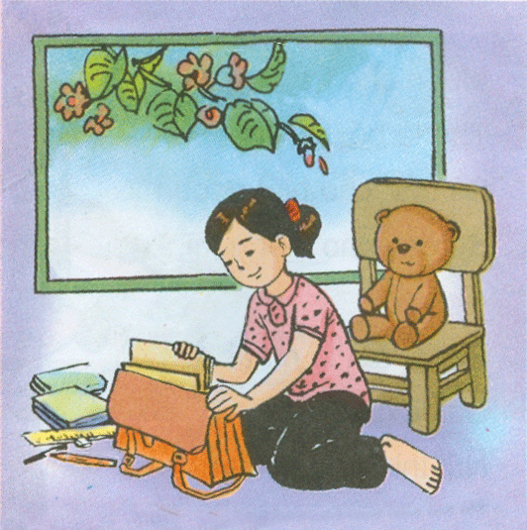
Bài 1: Dưới đây là một số đoạn mở bài cho bài văn miêu tả cái cặp sách. Các đoạn ấy có gì giống nhau và có gì khác nhau?

Slide 7
Bài 1: Dưới đây là một số đoạn mở bài cho bài văn miêu tả cái cặp sách. Các đoạn ấy có gì giống và có gì khác nhau?
a. Vào ngày khai trường, bố em mua cho em một cái cặp sách rất đẹp.
b. Ai là học sinh mà chẳng có cặp sách! Thế mà suốt mấy năm nay em chỉ có một chiếc túi vải đơn sơ mang đến trường.
c. Chủ nhật vừa qua mưa nặng hạt, em không đi thăm bà ngoại được, ba bảo em giúp ba sắp xếp lại cái tủ ở trong buồng. Giữa đống đồ đạc cũ ba dỡ từ trên nóc tủ xuống, chợt em gặp lại chiếc cặp nhỏ đã theo em đi học suốt hai năm lớp 1, lớp 2.

Slide 8
1. Dưới đây là một số đoạn mở bài cho bài văn miêu tả cái cặp sách. Các đoạn ấy có gì giống và có gì khác nhau?
Giống nhau
Khác nhau
- Các đoạn mở bài trên đều có mục đích giới thiệu đồ vật cần tả là chiếc cặp sách.
- Đoạn a, b: Giới thiệu ngay đồ vật cần tả.
=> mở bài trực tiếp
- Đoạn c: nói chuyện khác để dẫn vào giới thiệu đồ vật định tả.
=> mở bài gián tiếp

Slide 9
Trực tiếp
Giới thiệu ngay đồ vật định tả.
Mở bài
Gián tiếp
Nói chuyện khác có liên quan rồi dẫn vào giới thiệu đồ vật định tả.

Slide 10
2. Viết một đoạn văn mở bài cho bài văn miêu tả cái bàn học của em: - Theo cách mở bài trực tiếp.
- Theo cách mở bài gián tiếp.
Trực tiếp
Giới thiệu ngay cái bàn học định tả
Mở bài
Kỉ niệm
Nói chuyện khác có liên quan rồi dẫn vào giới thiệu cái bàn học định tả
Gián tiếp
Món quà
…

Slide 11
* Đầu năm học mới, bố mua cho em một cái bàn học rất đẹp.
* Xung quanh em, mọi đồ dùng đều có ích. Chiếc đồng hồ báo thức giúp em dậy đúng giờ, chiếc giá sách chứa đựng nguồn tri thức. Chiếc chăn bông mang đến cho em những giấc ngủ ấm áp. Còn chiếc bàn gỗ là nơi để em học tập. Chiếc bàn gỗ ấy đã gắn bó với em suốt bốn năm qua.
Kết bài:
Chiếc bàn học đã theo em bốn năm qua nên em rất quý và trân trọng nó. Bố em thường dặn: “Con phải biết giữ gìn thì mới dùng được lâu bền”. Vì vậy, sau khi học xong, em thường lau dọn bàn cẩn thận và không để mực dây ra bàn. Em sẽ cố gắng học tập tốt để không phụ lòng bố đã tặng em chiếc bàn này.

Slide 12
CỦNG CỐ:
Cấu tạo bài văn miêu tả đồ vật gồm:
A. 3 phần: mở bài, diễn biến, kết thúc.
B. 4 phần: mở bài, thân bài, diễn biến, kết thúc.
C. 3 phần: mở bài, thân bài, kết bài.
D. 4 phần: mở đầu, diễn biến, thân bài, kết bài.

Slide 13
Đúng chọn Đ, sai chọn S
Mỗi đoạn văn miêu tả đồ vật có một nội dung nhất định. Khi viết, hết một đoạn văn cần xuống dòng.
Đ

Slide 14
Có mấy cách mở bài trong bài văn miêu tả đồ vật? Đó là những cách nào?

Slide 15

* Dặn dò:
Hoàn thành bài văn.
- Xem lại cách viết mở bài. - Xem trước bài: "Luyện tập xây dựng kết bài cho bài văn miêu tả đồ vật".

Slide 16


CHÀO CÁC EM !

